Slide 1
车道应急指示灯连线

Slide 2
需求
全部的灯都要连上 | 硬性要求
每天线上面的灯最多25 | 硬性要求
一进三处 | 硬性要求
不穿越内外框线 | 硬性要求
车道线同一边尽量一组，尽量不穿越车道中心线 | 美观
管线尽量少交叉 | 美观
尽量不回折 | 美观

Slide 3
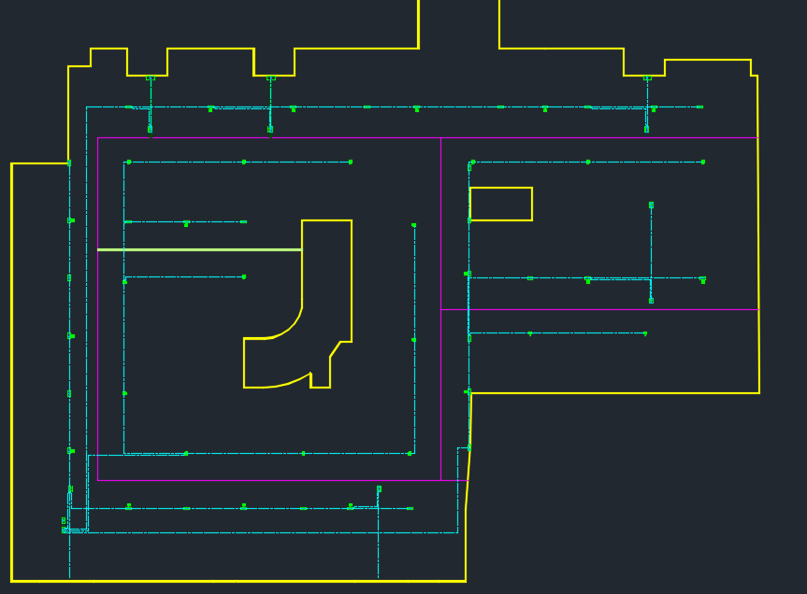
手画结果

Slide 4
总步骤
预处理
保证横平竖直
连线少跨车道
横平竖直
点位数量计算
分组
组内连线
满足尽量不回折要求
车道边排序
计算回头量
打断合并车道线
车道边成图
权衡回头量和最短距离
点位划分到车道边
分析车道边分组路径
车道边连线
车道边分组

Slide 5
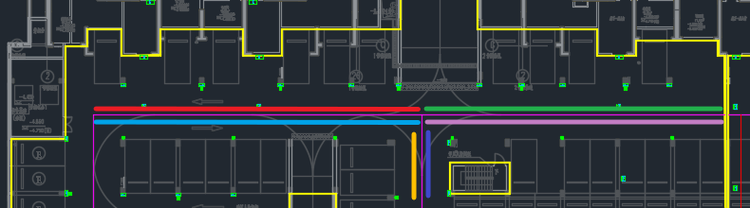
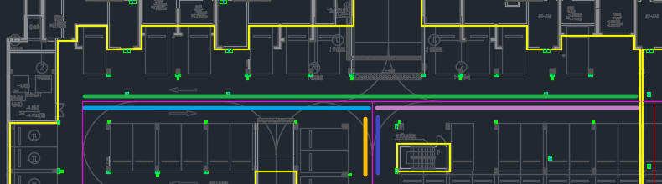
打断合并车道边
打断
合并

Slide 6


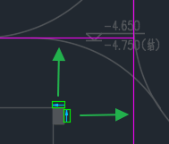
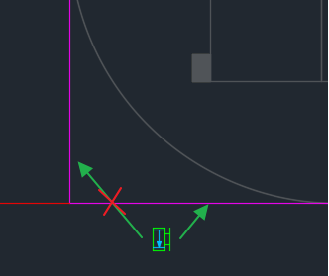
点位划分车道边
将图块优化成点
有疏散灯有应急灯的，以疏散灯中心计算。单独一种灯的以单独灯中心计算。
划分车道边
主灯块：应急照明，柱上疏散指示。根据方向和距离分
副灯块：其他的块（车道线上的疏散，紧急出口）。根据距离分

Slide 7
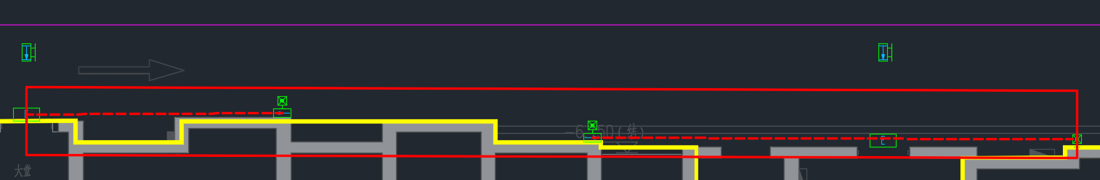
车道边连线
重新调整主副点
找到主点范围
偏移范围内所有的点都当做主点，其他点当做副点
重新分配副点到车道边
连主点
找到穿过主点最多的线作为主连线
检查这条线是否有穿框线，洞
如果穿框线洞，打断线重新调整每一段的偏移
每段用A*相连
将不在线上的主点做支管连到主线上
Notes:
找到主点到车道线距离 [最大最小值] [外扩] 得到 [偏移范围]

Slide 8
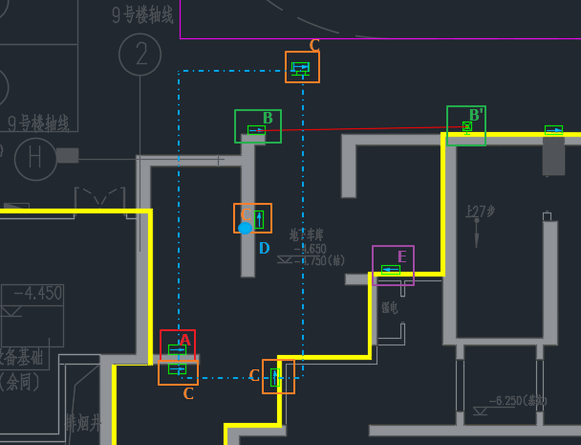
车道边连线
连副点
根据车道线方向排序副块
从第0个副块A，寻找此副块回头量/距离最短的主块B
找到此边内所有到主块距离最短是块B的副块集合{C}
找到点 {A B {C}} 最大最小xy四边形的中点 D
找到中点D 在主块范围内前后的主块B, B’ (主块B和其前/后的主块)
找到此边内所有到主块距离最短是块B‘的副块集合{E}
找到集合 {A B {C} {E}} 的最小生成树作为这一块的链接
Loop下一个没有连过的副块

Slide 9
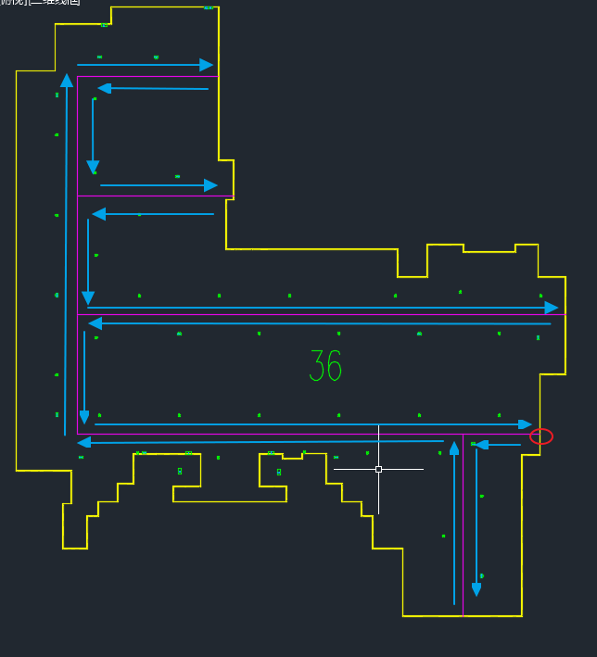
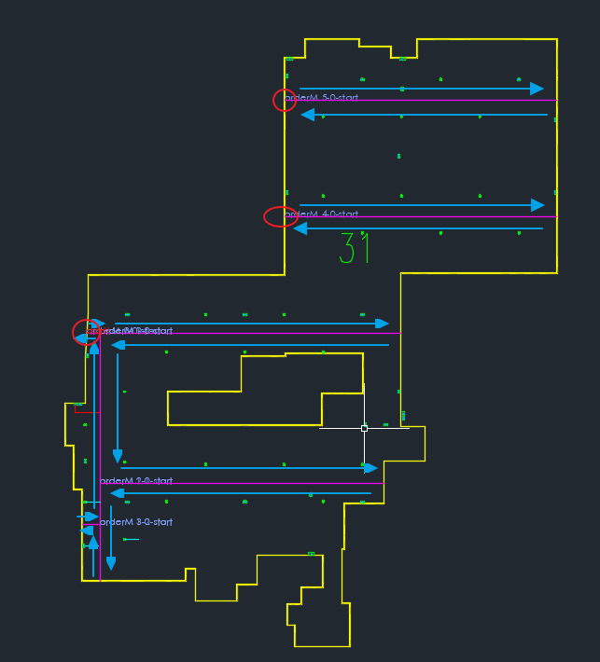
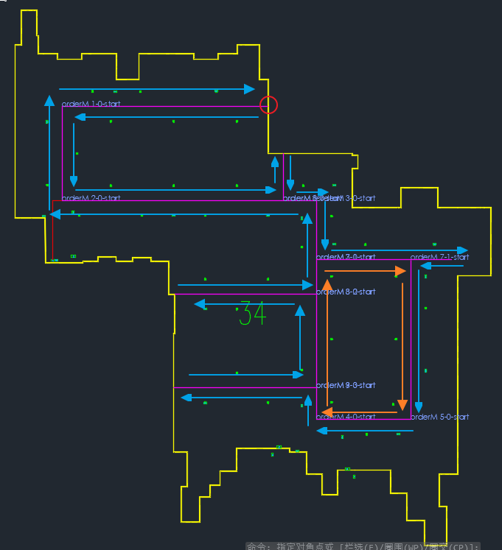
车道边排序
从车道和框线相交的点起始
根据车道方向排序
不考虑两边都不临外框的车道线

Slide 10
车道边成图
抽象车道边，一边为一个节点
区分不同层
车道线有一边遍历过，另一边没遍历过，另一边为内层
最多支持4层内环
外层的边，成环状图，不同环之间找最近的边相连
点位最近距离的边
内层的边成环，只有一边和上一层相连
任意有点位的，相邻的边
不同层不相连（可优化）

Slide 11
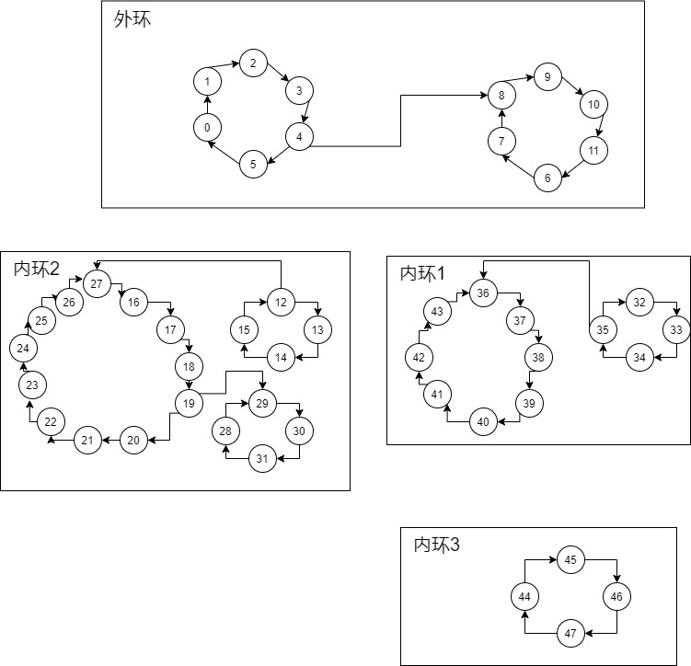
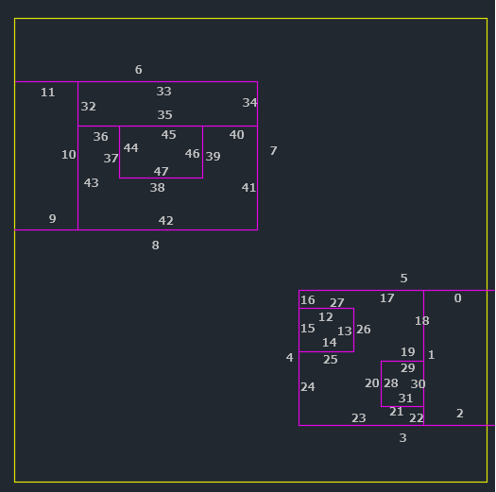
车道边成图

Slide 12
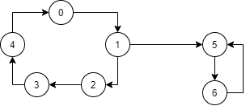
分析车道边分组路径
可能性
[0 1 2 3 4 ][5 6 ] | [2 3 4 0 1 ][6 5 ] | [5 6 ][0 1 2 3 4 ] | [6 5 ][0 1 2 3 4 ]
[0 1 2 3 4 ][6 5 ] | [3 4 0 1 2 ][5 6 ] | [5 6 ][1 2 3 4 0 ] | [6 5 ][1 2 3 4 0 ]
[1 2 3 4 0 ][5 6 ] | [3 4 0 1 2 ][6 5 ] | [5 6 ][2 3 4 0 1 ] | [6 5 ][2 3 4 0 1 ]
[1 2 3 4 0 ][6 5 ] | [4 0 1 2 3 ][5 6 ] | [5 6 ][3 4 0 1 2 ] | [6 5 ][3 4 0 1 2 ]
[2 3 4 0 1 ][5 6 ] | [4 0 1 2 3 ][6 5 ] | [5 6 ][4 0 1 2 3 ] | [6 5 ][4 0 1 2 3 ]

Slide 13
车道边分组
车道边真实分组
不大于25灯
最大距离不大于15000
找出最佳分组
方差最小为最优解
如果有可能每组最少于5灯

Slide 14
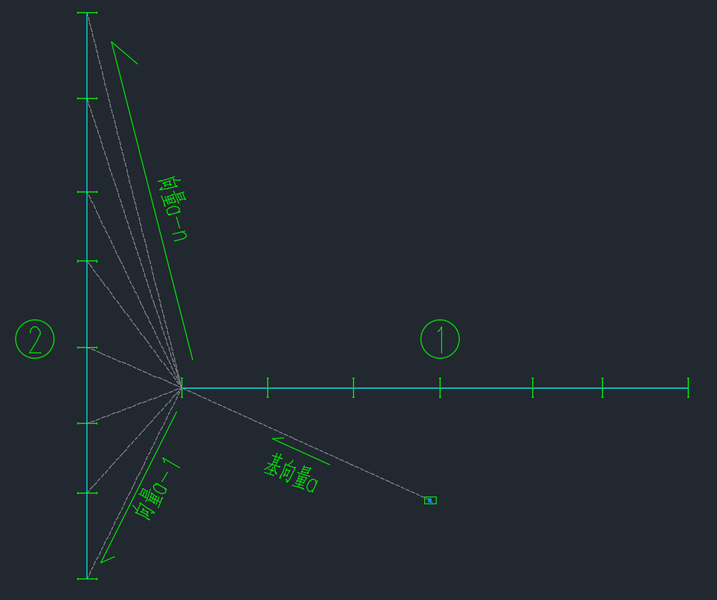
组内连线
根据车道边点位到电箱最近距离排序
第n边所有点计算到n+1边的回头量
第n边和n+1边都加入n+2边的计算
回头量计算
【回头量a-n】的计算
If (基向量a.X * 向量a-1.X)<0
回头量a-1 = 回头量a-1 + 向量a-1.X
If (基向量a.Y * 向量a-1.Y)<0
回头量a-1 = 回头量a-1 + 向量a-1.Y
找到【回头量a-1】 到 【回头量a-n】最大值作为点a的回头量

Slide 15
组内连线
权衡回头量最小和距离最短的情况
找到每一个点的回头量
找到回头量比较小且距离最短距离Dr 【情况A】
找到两线中最短距离Ds【情况B】
如果Dr比Ds远很多且【情况B】没有很大,选择【情况B】
如果Dr特别远, 选择【情况B】
如果Ds非常近, 选择【情况B】
否则选择【情况A】

Slide 16
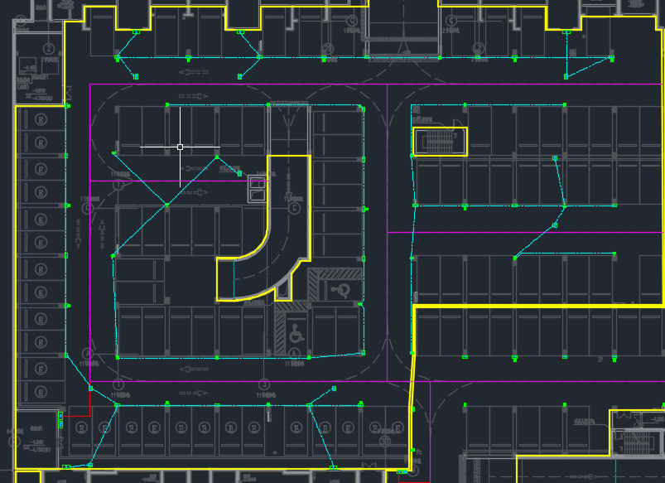
连线结果

